Slide 1
Soluciones EDI / RFID
Antonio.Laloumet@microsoft.com

Slide 2
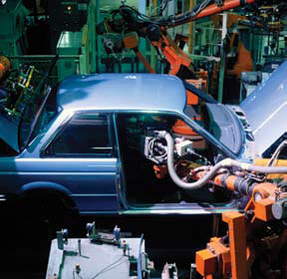
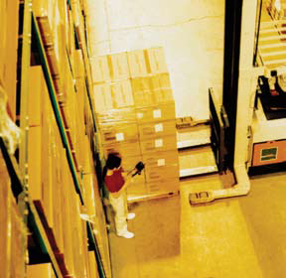

RFID y EDI en Industria
Construir Conexiones

Slide 3

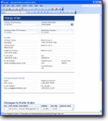
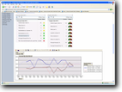

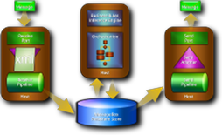





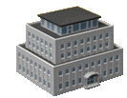



Cadena de Suministros
Build Connections
Arquitectura
basada en eventos
Reglas de Negocio
Modificables
Implementación de
Procesos efectiva
Workflow Humano
Arquitectura flexible para integrar datos de planta, ERP, legacy etc. a través de sistemas disparatados
Visibilidad de datos de fabricación
Paquete de integración estándar para SAP, Oracle, etc.
Workflow del negocio monitorización de la actividad
Monitorización de la
actividad de negocio
Bus de Integración de la Cadena de Suministros
Servicio
Legacy / Mainframe
Sistemas de planta
División 1
División 2
SAP
SIEBEL

Slide 4
RFID y EDI son claves para la Integración completa de la Cadena

Slide 5
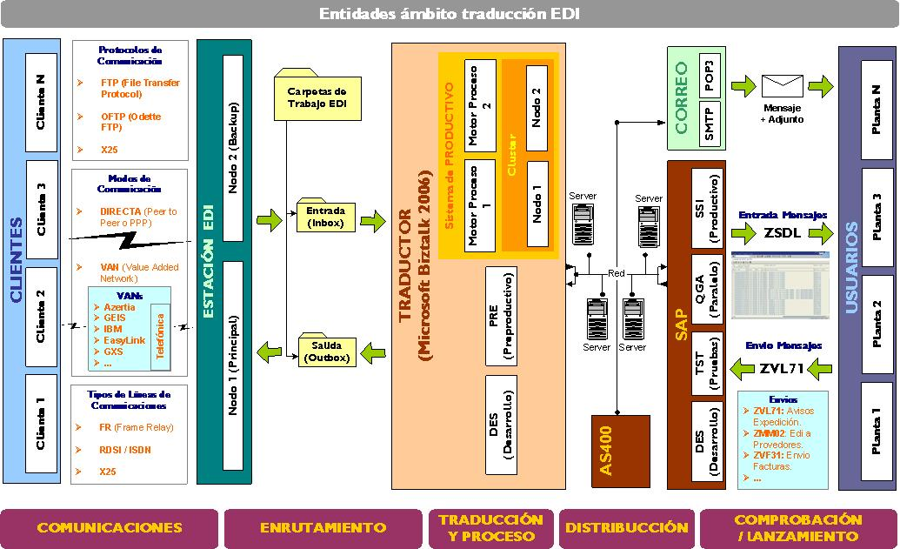
La “complejidad” del EDI

Slide 6


RFID en BizTalk 2006 R2
Business Applications
Connect to multiple LOB apps
Orchestrate business process
Apply business logic
Business Intelligence
BAM for Process BI
SQL/SQL BI for data analytics
RFID & Sensor Services
Manage devices at the edge
Add context and turn raw events
into business-process–relevant
information
Interpret events at the edge through
filters, rules & alerts
Distributed ’edge’sites running BizTalk RFID
Device Layer
RFID fixed and mobile
readers
Barcode scanners
PLCs, etc.
Physical Layer
RFID tags, barcodes
Biometric systems
Environmental sensors, etc.

Slide 7
RFID y EDI en Industria
Construir Conexiones

Slide 8
Soluciones EDI / RFID
Antonio.Laloumet@microsoft.com

